Slide 1
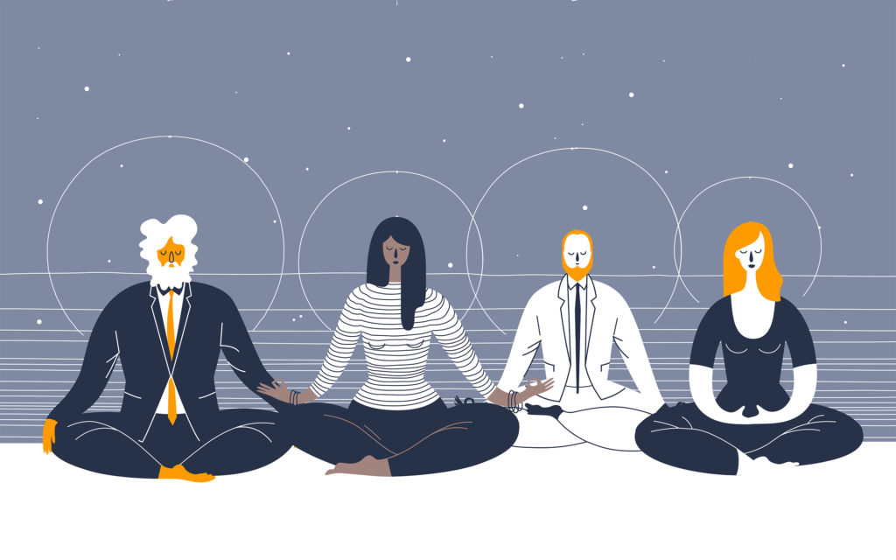
Mindfulness
Stres a strategie jeho zvládání
Mgr. Taťána Škanderová

Slide 2
Mindfulness
1.
— Uvedení do mindfulness
2.
— Cvičení/meditace – praktické ukázky + diskuse
3.
— Představení doprovodných materiálů

Slide 3
Je tady mezi vámi někdo, kdo ........ ?
Večer nemůže usnout, protože stále dokola přemýšlí o tom, co se mohlo stát nebo co se stane?
Kdo velkou část svého času plánuje, co bude?
Kdo velkou část svého času přemýšlí nad tím, co bylo?
Kdo u jedné činnosti přemýšlí nad tím, co bude dělat potom?
Kdo se bojí toho, co bude, i když je to něco, co se má stát až za hodně dlouho nebo co se třeba vůbec nestane?
Kdo se často srovnává s ostatními a stále pro sebe není dost dobrý?

Slide 4
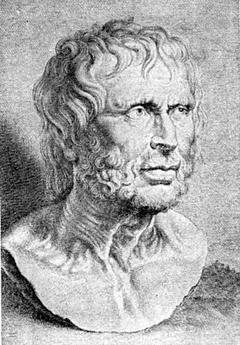
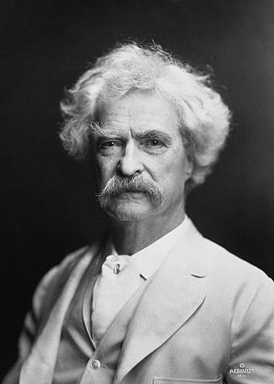
Pokud jste si na jednu nebo více otázek odpověděli ANO...
... jste v naprostém pořádku.
“Mnohem častěji se trápíme v našich představách
než v realitě.”
“V životě jsem si prošel mnoha hroznými věcmi.
Některé z nich se i opravdu staly.”
— Lucius Annaeus Seneca (římský filosof, stoik)
— Mark Twain

Slide 5
Toulající se mysl je nešťastná mysl
3 otázky:
Jak se cítíte právě teď?
Co právě teď děláte?
Myslíte na něco jiného, než právě teď děláte?
Killingsworth & Gilbert (2010)

Slide 6
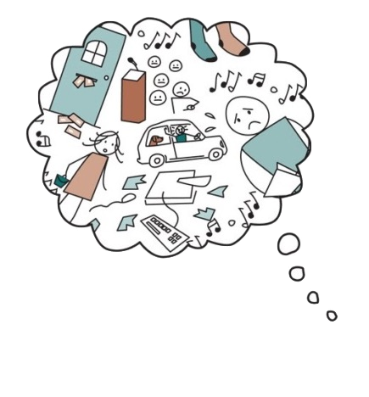
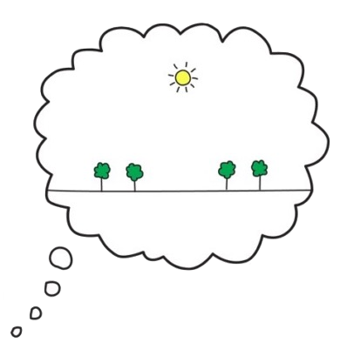
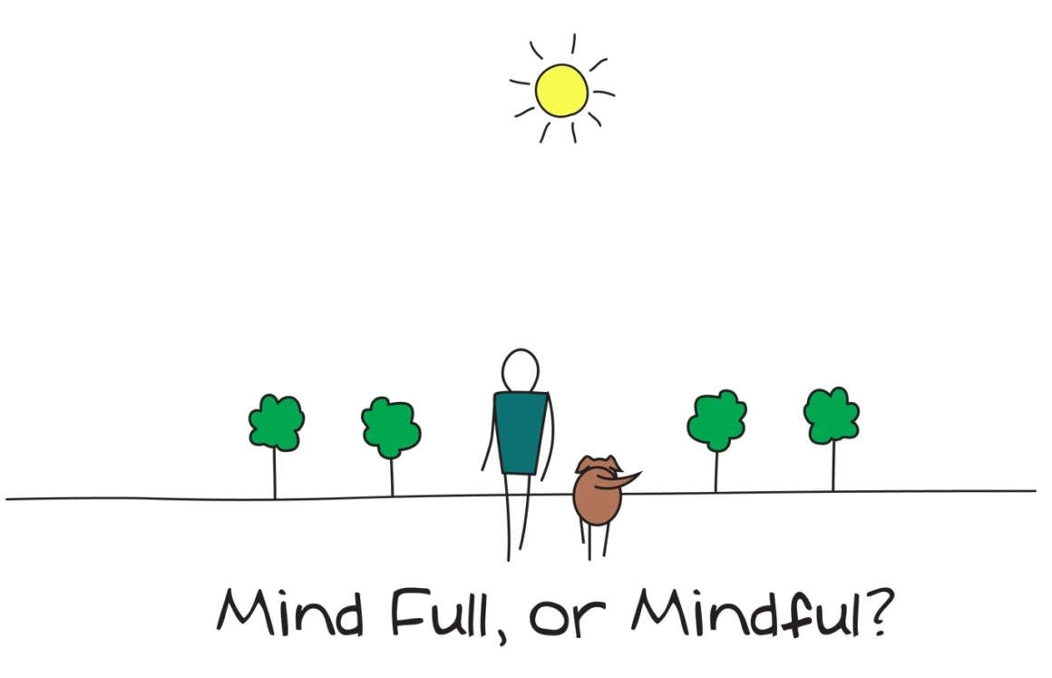
Toulající se mysl je nešťastná mysl
Mysl se toulá 47% času
Druh činnosti nemá vliv na to, zda lidé jsou myšlenkami jinde.
Když jsou lidé myšlenkami jinde, jsou méně spokojeni/šťastni
— Toulání mysli je lepším prediktorem nespokojenosti než samotná činnost, kterou lidé dělají

Slide 7
Dva režimy mysli
Myšlení
Bytí
Posuzování, hodnocení, srovnávání
Minulost (vzpomínky), budoucnost (plánování)
Auto-pilot
Přímé prožívání
Zaměření na přítomný okamžik
Vědomé jednání
Vyčerpání mysli
Feldman & Kuyken (2019)

Slide 8
Mindfulness – Rovnováha v mysli
Mindfulness
Tomlinson et al. (2018)
Rovnováha mezi myšlením a bytím
Přepnout z jednoho režimu do druhého
Efektivně přepnout do režimu bytí, když je potřeba
Mentální zdraví
Feldman & Kuyken (2019)

Slide 9
Mindfulness
Mindfulness trénink
Mindfulness
Schopnost být si plně vědomi toho, co se v nás odehrává v přítomném okamžiku,
aniž bychom se nechali ovlivnit naším hodnocením či posuzováním,
aniž bychom reagovali na to, co se nám přihodí, impulzivně,
ale jednali moudře, adekvátně a s laskavým porozuměním
Umění žít autenticky, v souladu se svými vnitřními hodnotami
Přijetí života se vším, co přináší – odvaha čelit realitě

Slide 10
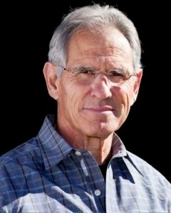
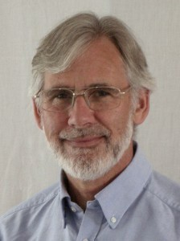
Programy založené na mindfulness
MBSR
MBCT
Mindfulness-Based Stress Reduction
8 týdnů - 1x týdně 2,5 h
Mindfulness meditace v sedě,
body scan, yoga
Chronická bolest, úzkost, stres
Mindfulness-Based Cognitive Therapy
8 týdnů - 1x týdně 2 h
• + zaměření na myšlenky / emoce,
cvičení z KBT
Deprese
prof. Jon Kabat-Zinn, MD
prof. Mark Williams

Slide 11
Mindfulness
1.
— Uvedení do mindfulness
2.
— Cvičení/meditace – praktické ukázky + diskuse
3.

Slide 12
Prostor k nadechnutí
1.
Uvědomění si, jak nám právě je
Stabilizace
pozornosti
Rozšíření
pozornosti na tělo
PAUSE
(zpomalte)
RELAX
(uvolněte se)
OPEN
(otevřete se)
2.
3.

Slide 13
Mindfulness
1.
— Uvedení do mindfulness
2.
— Cvičení/meditace – praktické ukázky + diskuse
3.
— Představení doprovodných materiálů

Slide 14
mindfulness.med.muni.cz

Slide 15
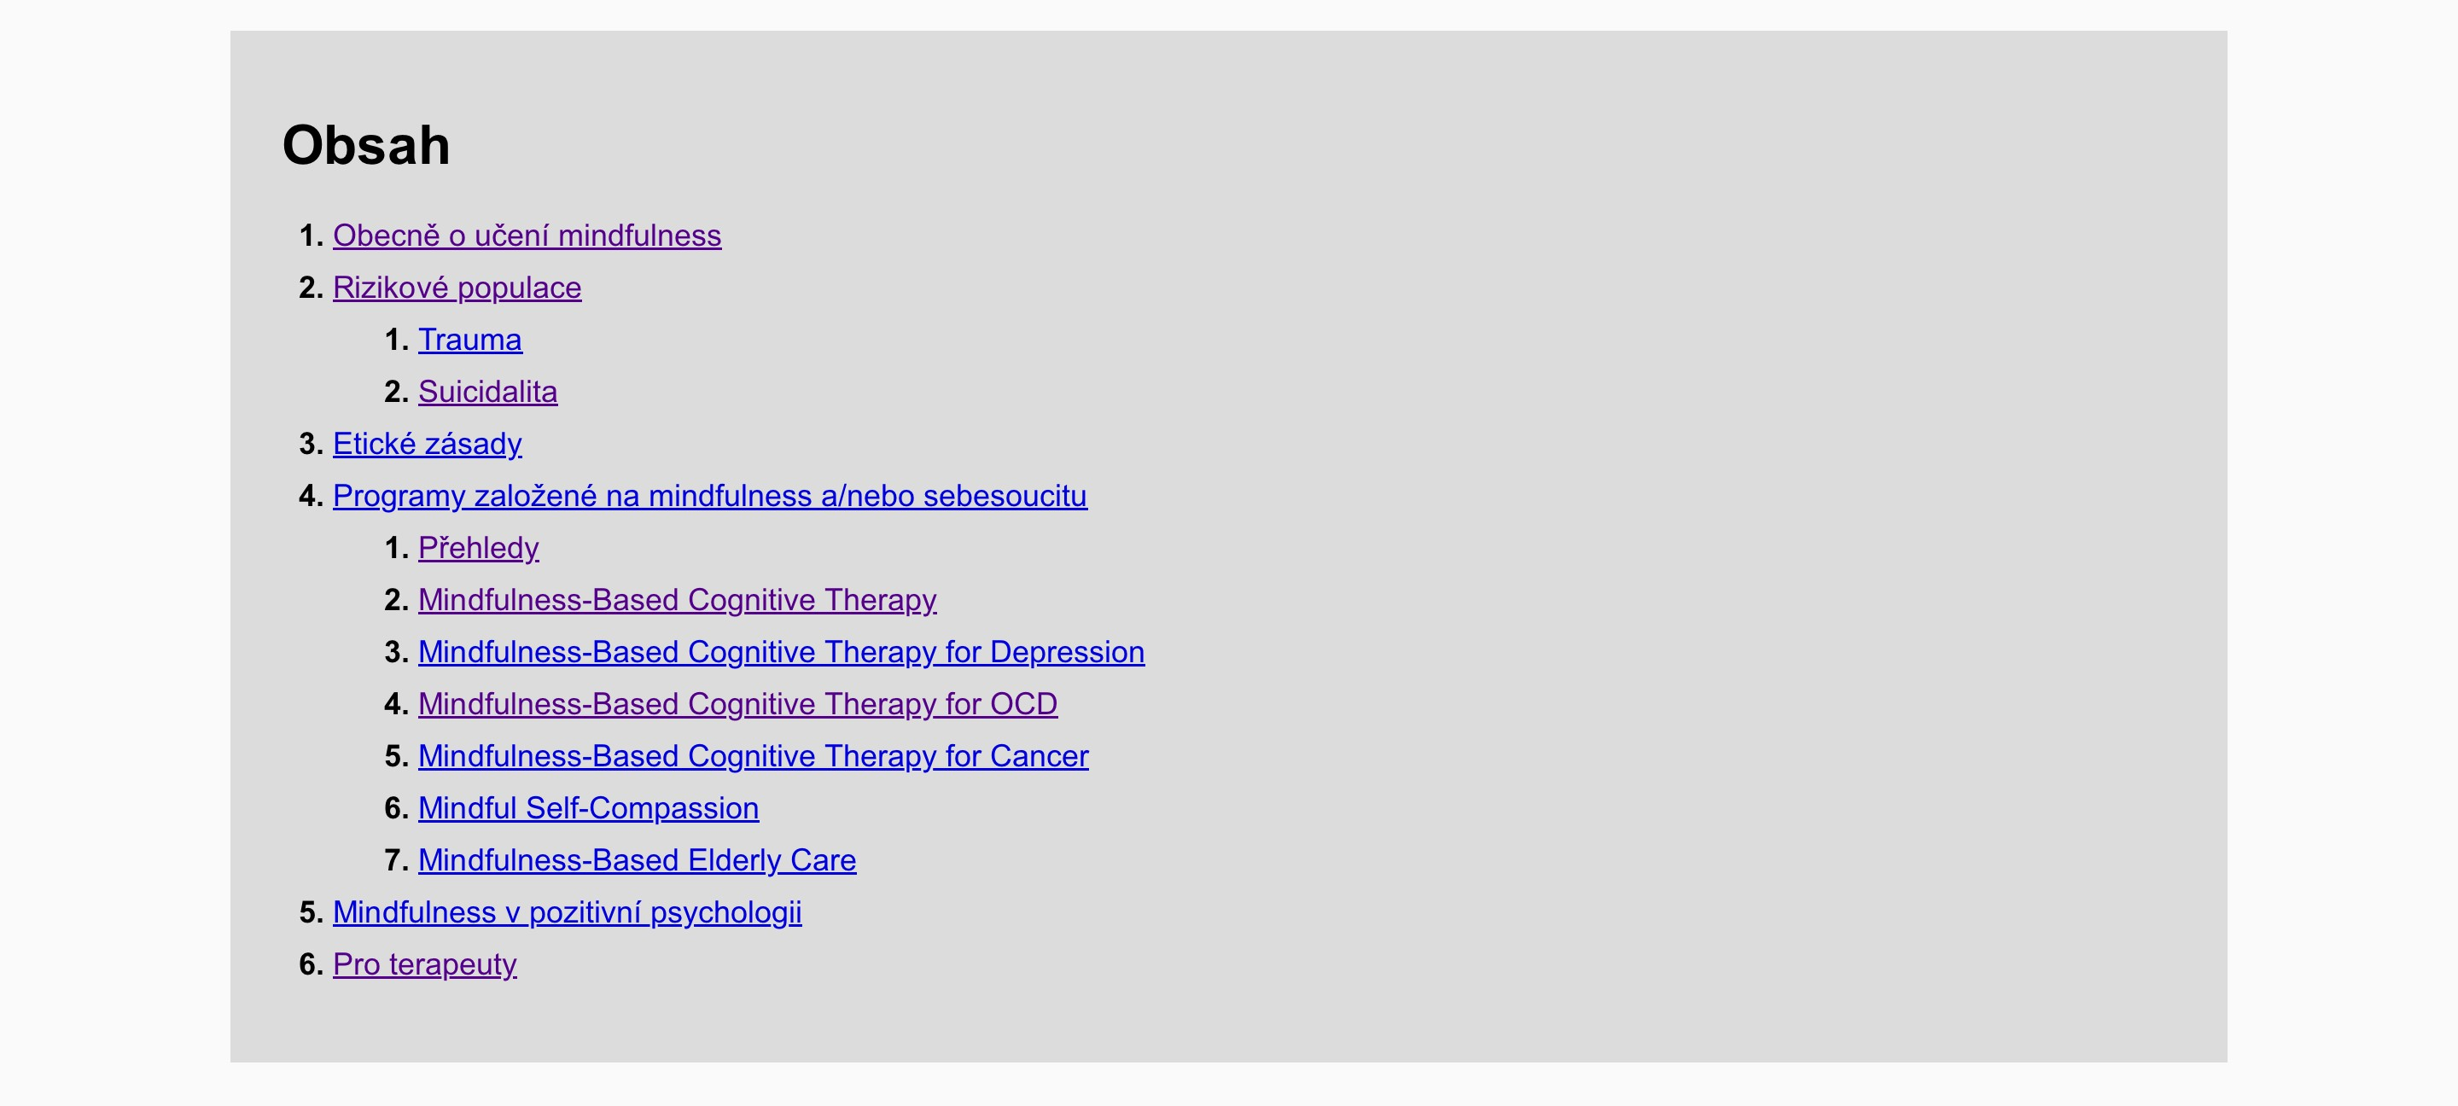

Slide 16
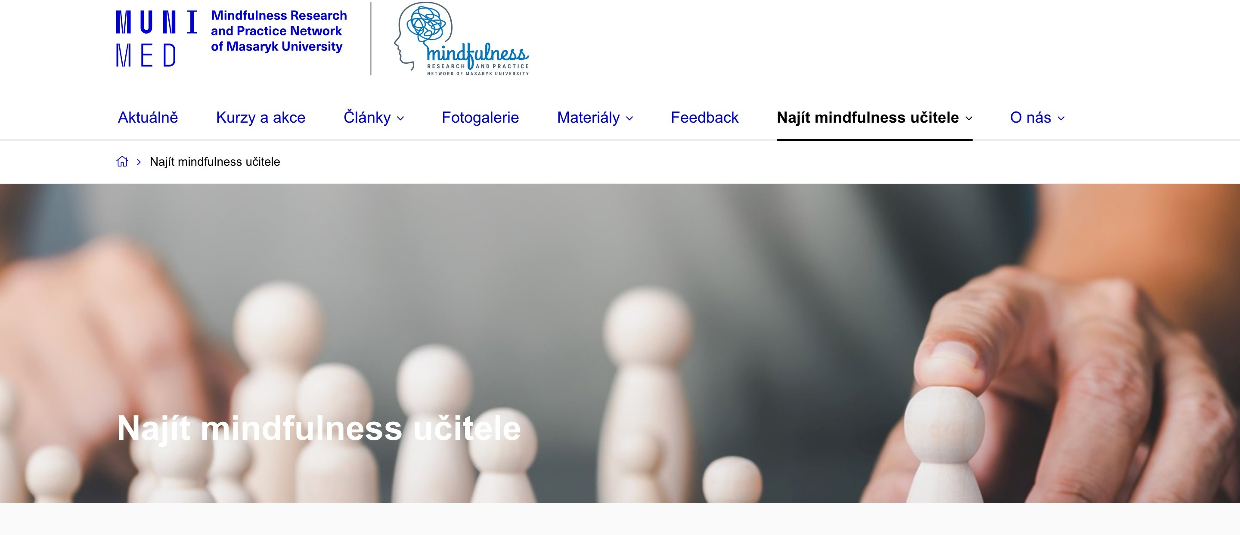

Slide 17
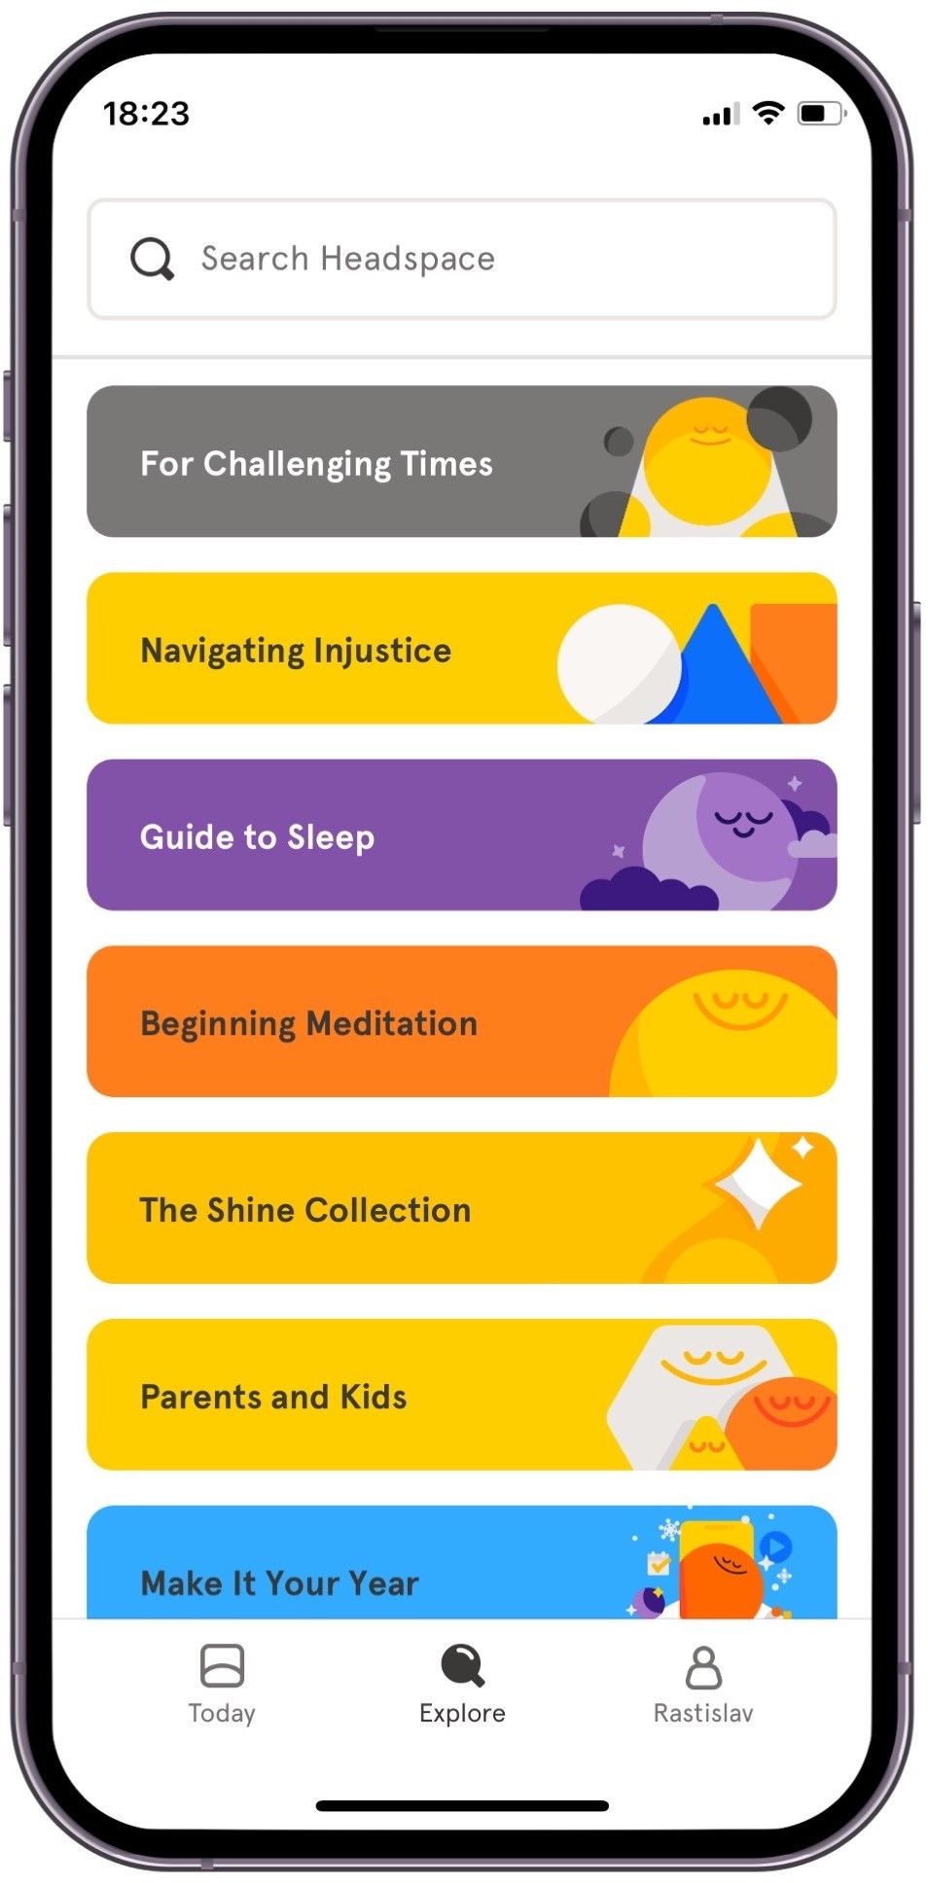
Knihy a aplikace
Nejlépe ohodnocena mindfulness-based aplikace
(Mani et al., 2015)
Všímavost
Williams, Penman
Život samá pohroma
Kabat-Zinn

Slide 18
Filmy, seriály
Film: My year of living mindfully
Seriál: Guide to meditation

Slide 19
Take-home message
Mindfulness je schopnost být si plně vědomi toho, co se v nás odehrává v přítomném okamžiku, bez hodnocení
Je možné ji rozvíjet prostřednictvím tzv. mindfulness tréninku (meditace) - formální i neformální cestou
Relevantní mechanismy:
Stabilizace pozornosti
Sebe-uvědomění
Regulace emocí
Existují kvalitní zdroje a materiály, ze kterých je možné čerpat

Slide 20
Děkuji za vaši přítomnost a pozornost
Mgr. Taťána Škanderová
tanaskander@seznam.cz tanaskander@gmail.com

